Slide 1
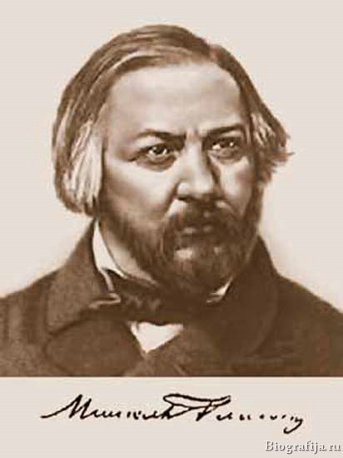
Создатели гимна: (напишите название гимна) Михаил Иванович Глинка

Slide 2
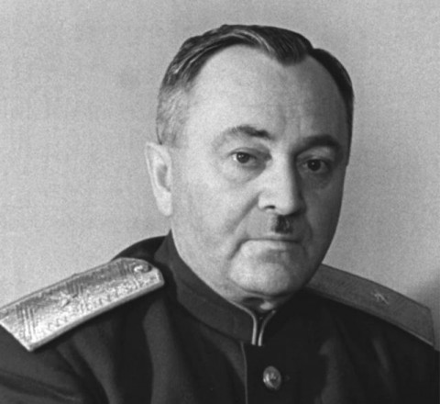
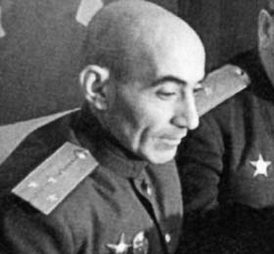
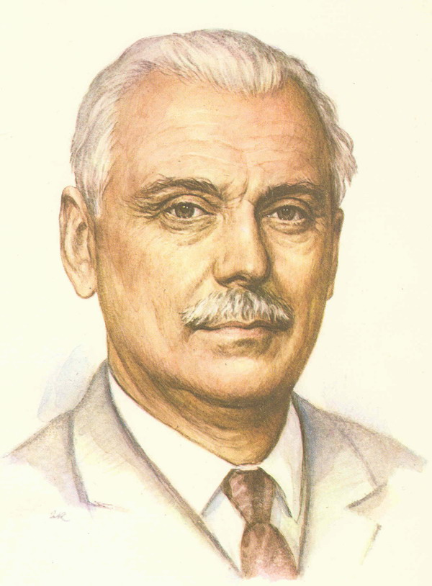
Александр Васильевич Александров
Эль Регистан
Сергей Владимирович Михалков

Slide 3
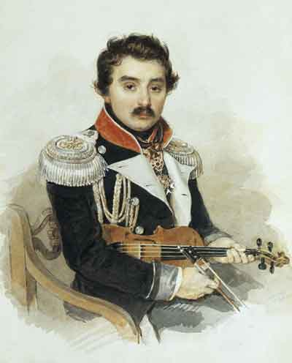
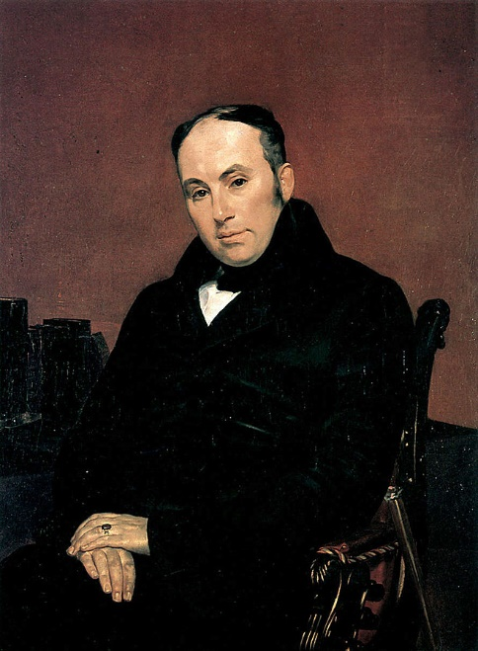
Александр Федорович Львов
Василий Андреевич Жуковский

Slide 4
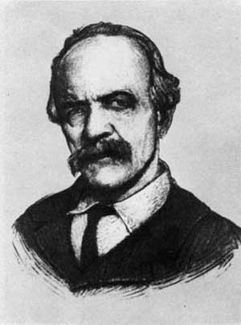
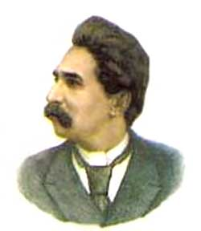
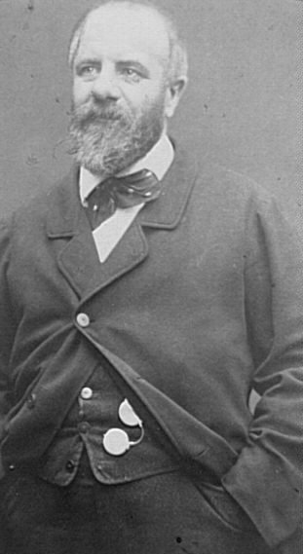
Аркадий Яковлевич Коц
Пьер Дегейтер
Эжен Потье

Slide 5
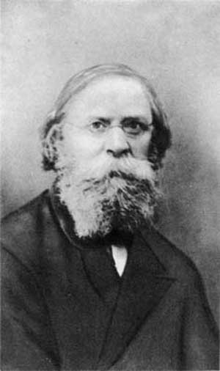
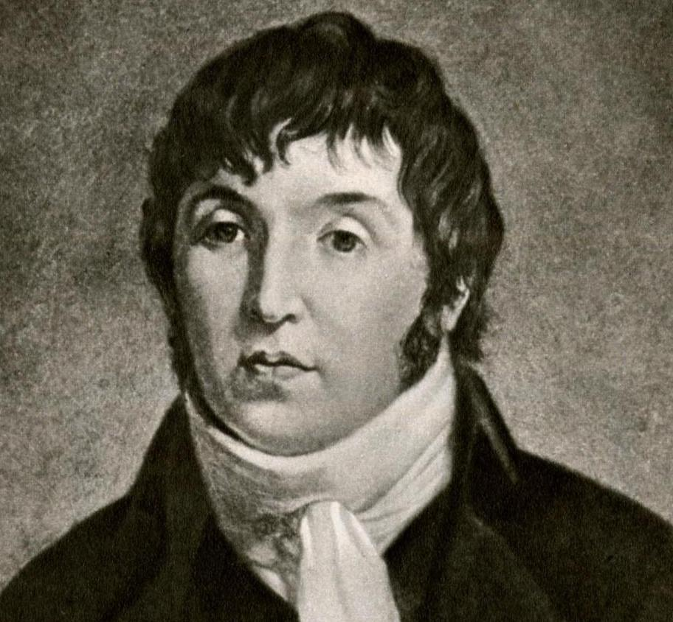
Клод Жозеф Руже де Лиль
Петр Лаврович Лавров

Slide 6
Александр Васильевич Александров
Сергей Владимирович Михалков

